Slide 1

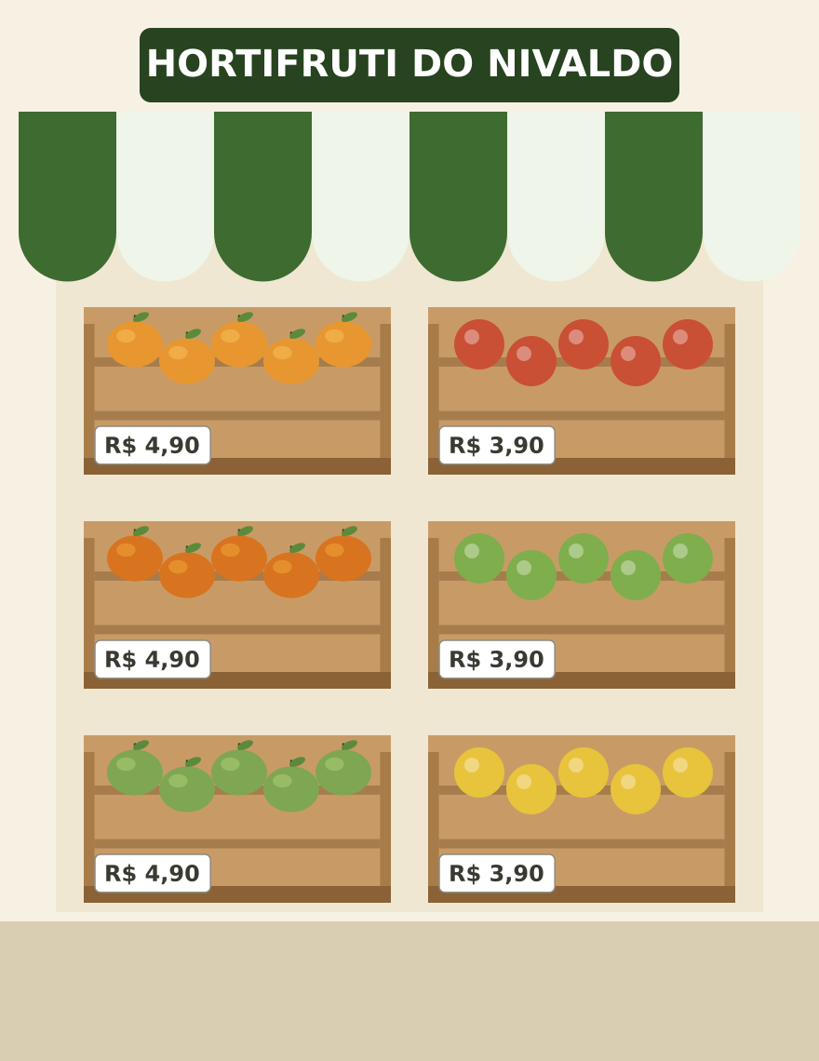
O caixote
do Nivaldo
Como um hortifruti de esquina vira uma operação orientada a dados —
sem planilha, sem PDV e sem 3 minutos a mais no dia dele.
ilustração · trocar pela foto real
Desafio Sebrae Startups · AppScale IA · 24 jul 2026
Notes:
Abrir com a foto da fachada. Uma frase: hoje vamos mostrar como o proprio Nivaldo, sem saber, ja produz todos os dados de que a solucao precisa.

Slide 2




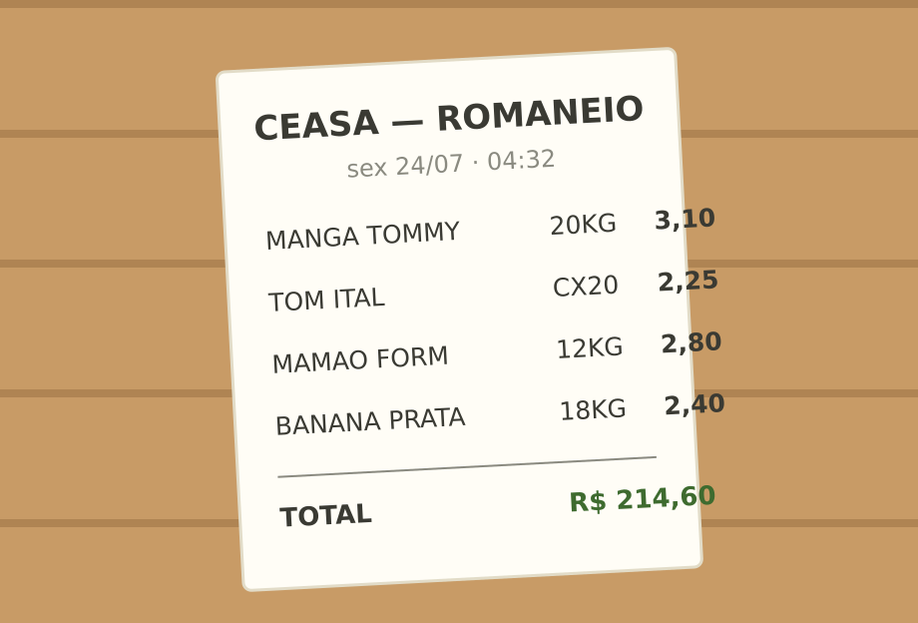
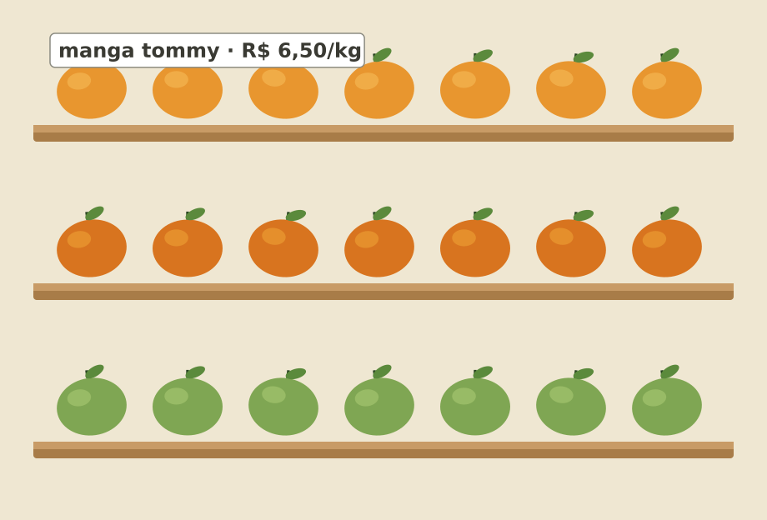
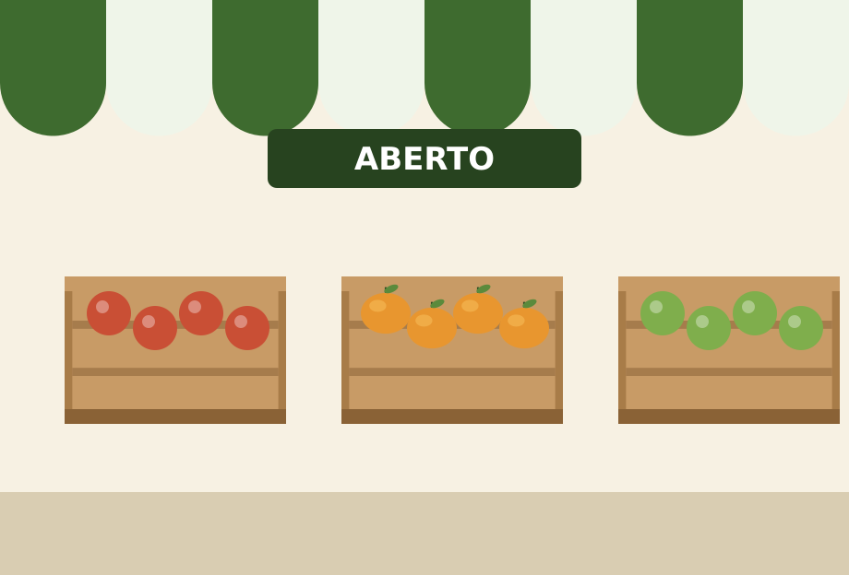
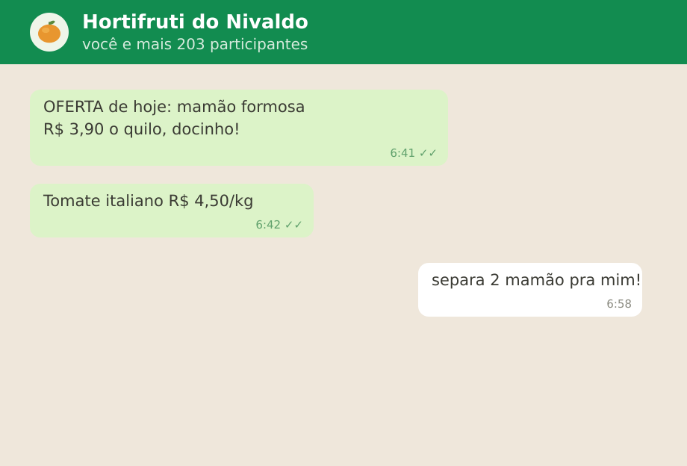
Um dia na vida do Nivaldo
A rotina já existe. A solução entra nela — não mexe nela.
4:00
6:30
dia
tarde
CEASA
Caixote + fotos
Venda no olho
Oferta no zap
Compra 3×/semana e sai com o romaneio na mão (Seg · Qua · Sex)
Separa o que passou do ponto e fotografa a prateleira pro grupo
Preço de cabeça, maquininha só mostra o total, gaveta de dinheiro
Quando percebe que a fruta vai perder, manda oferta pro grupo
ilustração · trocar pela foto real
ilustração · trocar pela foto real
ilustração · trocar pela foto real
ilustração · trocar pela foto real
Notes:
Narrar a rotina apontando as fotos. Frase-chave: nao vamos pedir nada novo pra ele — reparem que cada momento do dia ja gera um dado.

Slide 3
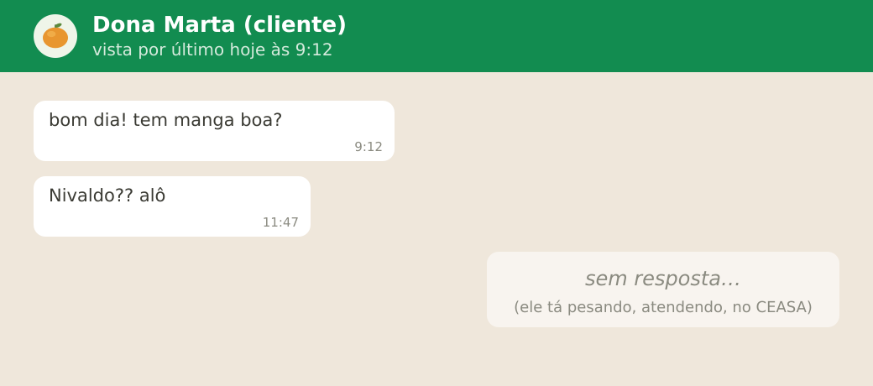

As duas dores que ele paga pra resolver
Pergunta sem resposta
O caixote de toda manhã
ilustração · trocar pela foto real
ilustração · trocar pela foto real
Cliente pergunta no zap, Nivaldo está pesando, atendendo, no CEASA. Cada pergunta sem resposta é venda perdida — e cliente que migra.
Toda fruta descartada foi comprada com dinheiro dele no CEASA. Cada caixote é margem no lixo — e ele só percebe quando já é tarde.
Notes:
Sem solucao neste slide. So a dor, com foto real. Se tiverem numero real de perda semanal em reais, falar aqui.

Slide 4

Às 6:30, o Nivaldo já rotula
o dataset sem saber.
A foto da prateleira é o estoque. A foto do caixote é o desfecho: data, fruta, causa. Ninguém precisa coletar dados por meses — o ground truth nasce todo dia, de graça, num gesto que ele já faz.
ilustração · trocar pela foto real
Notes:
O slide mais importante. Pausa antes e depois da frase-titulo. E aqui que o jurado decide prestar atencao.

Slide 5







De onde vem cada dado
Custo pro Nivaldo: praticamente zero
Romaneio
Prateleira 6:30
Caixote
foto, 3×/semana, 15 s
foto que ele já tira pro grupo
foto do descarte já separado
JÁ EXISTE
JÁ EXISTE
JÁ EXISTE
Grupo do zap
Balança (PLU)
Dados públicos
~200 clientes, histórico de conversas
log de venda por produto e hora
preço CEASA histórico + clima
JÁ EXISTE
FASE 2
GRÁTIS
Orçamento total de tempo do Nivaldo: menos de 2 minutos por dia — e a regra da casa permite 3.
Notes:
Apontar os selos: cinco das seis fontes ja existem ou sao gratuitas. So a balanca e compra — e e fase 2.

Slide 6
O pipeline em uma vista
Cada etapa nomeia a técnica — como o desafio pede
FONTES
Romaneio
Prateleira
Caixote
Zap
Balança
Públicos
PRÉ-PROCESSAMENTO
OCR + record linkage
Segmentação + cor
Rotulagem por causa
NER + intenção
Parsing de PLU
Séries temporais
MÓDULOS INTELIGENTES
Agente de resposta (RAG few-shot)
Sobrevivência: hazard diário por lote
Motor de oferta (valor esperado + uplift)
AÇÕES NO WHATSAPP
Responde o cliente
Lista do CEASA
Oferta segmentada (1 toque)
↻ O caixote e a reação dos clientes voltam como rótulo no dia seguinte — coleta enquanto soluciona
Notes:
Narrar de cima pra baixo em 60 segundos. Nao ler as caixas: apontar que toda etapa e uma tecnica nomeada, exigencia do edital.

Slide 7
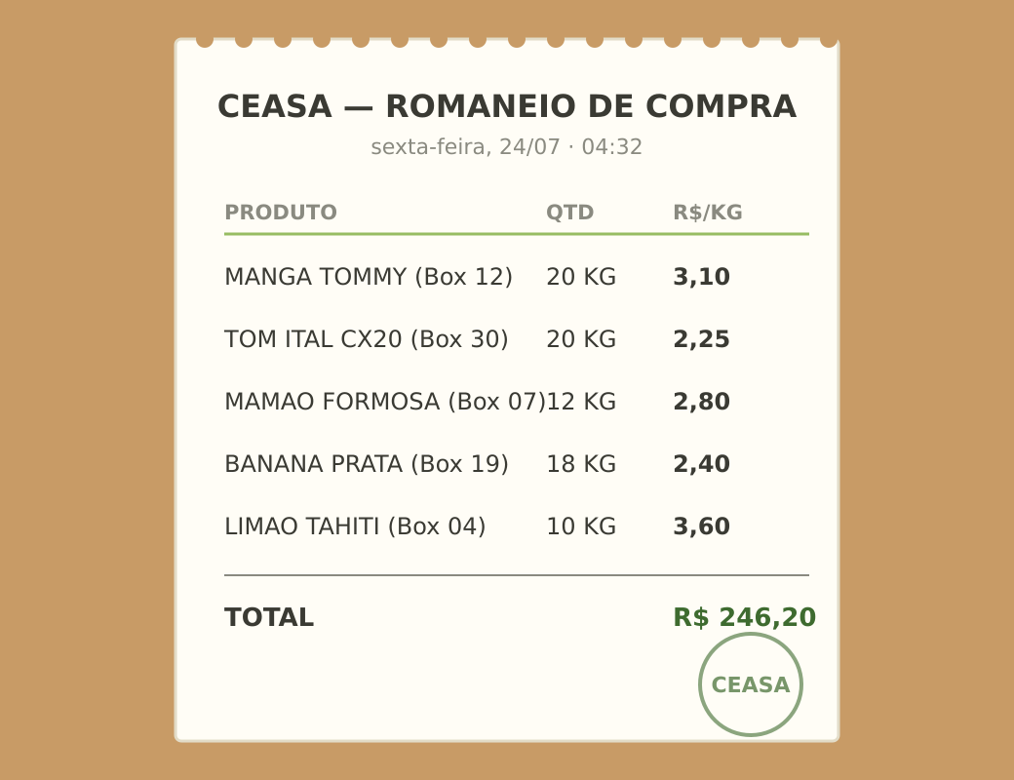
USE CASE · ATO 1
Sexta, 4h30 — nasce o lote
O que o sistema extrai
Produto
Qtd
Custo
Origem
OCR + parsing
15 segundos
Manga tommy
20 kg
R$ 3,10/kg
Box 12
Tomate italiano
1 cx (20 kg)
R$ 2,25/kg
Box 30
Mamão formosa
12 kg
R$ 2,80/kg
Box 07
ilustração · trocar pela foto real
t₀ do lote registrado. O relógio da vida de prateleira da manga começa a contar — próximo CEASA: segunda.
Notes:
Uma foto de 15 segundos e o unico gesto novo do dia de CEASA. Record linkage: TOM ITAL vira tomate italiano sozinho.

Slide 8
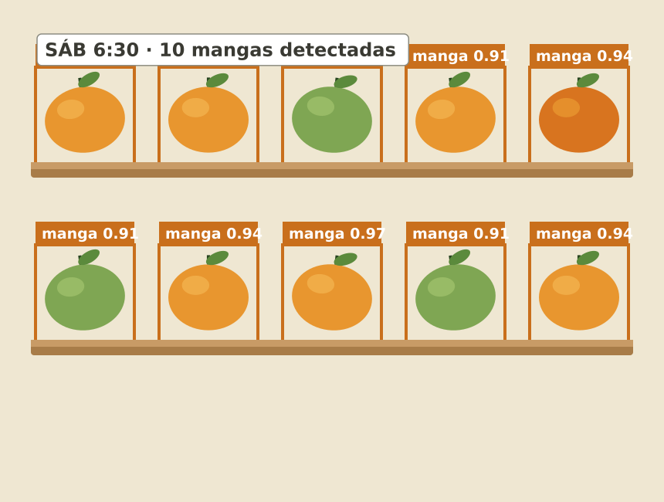
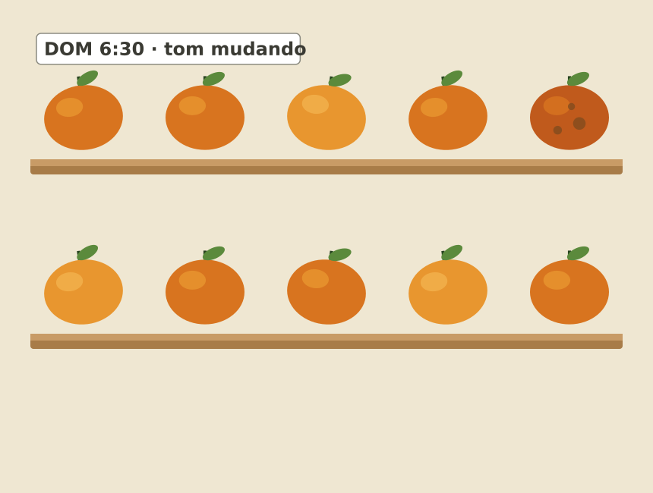
USE CASE · ATO 2
Sábado e domingo — o sistema enxerga o risco
ilustração · trocar pela foto real
mesmo ângulo,
dois dias
ilustração · trocar pela foto real
Sábado 6:30 a curva cruza o limiar → oferta dispara com a manga ainda no estágio 2 — vendável, não desesperada.
Notes:
Ponto tecnico pra arguicao: nao e classificacao fresca vs podre — e analise de sobrevivencia. O sistema dispara ANTES do estrago, olhando trajetoria + calendario do CEASA.

Slide 9
USE CASE · ATO 3
A oferta sai no zap — no tom dele
Dor 2 · aprovação de 1 toque
Dor 1 · resposta automática
Sistema → Nivaldo “Manga tommy: 30% de risco de perda até 2ª. Sugiro oferta a R$ 4,90 (era 6,50) pros 37 clientes que compram manga. Mando?”
Cliente · 9:12 “bom dia, tem manga boa?”
Resposta em 4 s · ancorada no estoque real “Bom dia! Tem sim, a tommy tá docinha e hoje tá em oferta: 4,90 o quilo. Separo pra você?”
APROVAR
MUDAR PREÇO
PULAR
1 toque = oferta enviada só pra quem compra manga — e o toque vira rótulo que treina o modelo.
RAG no tom do Nivaldo: estilo vem das respostas antigas dele; fatos vêm do estado do dia. Sem inventar estoque.
Notes:
As duas dores do edital resolvidas na mesma tela. Se der, substituir os moques por prints reais encenados com o feirante.

Slide 10


USE CASE · EPÍLOGO
Segunda, 6h30 — o caixote conta outra história
ANTES
DEPOIS
Relatório semanal no zap
R$ 340
de perda evitada nesta semana*
+ fechamento do dia
+ quebra invisível do mês
ilustração · trocar pela foto real
ilustração · trocar pela foto real
É esse número que renova a assinatura: o Nivaldo não compra IA — compra caixote vazio. (*valor ilustrativo; o real sai do backtest com os dados dele)
Notes:
Fechamento emocional do caso: mesma foto, outro conteudo. O relatorio e o argumento de retencao.

Slide 11



“E como funciona sem histórico?”
A pergunta que os jurados vão fazer — e a resposta em três fases
Fase 1 · dia 1
Fase 2 · ~6 semanas
Fase 3 · opcional
Só o celular dele — nada de hardware
Prior público (CEASA + vida útil) e regras de domínio
Agente já responde; oferta por regra grosseira
Cada toque de 1 clique = rótulo (active learning)
Modelo treinado pelos caixotes reais
Balança conectada: giro por hora, balanço de massa
Oferta com valor esperado + segmentação
Backtest semanal decide cada versão nova
Câmera olhando a prateleira — não a rua
Frame com pessoa é descartado no dispositivo
Estoque de hora em hora, giro intradiário
Zero biometria, zero dado pessoal
Não existe “fase de coleta” separada: o sistema coleta enquanto soluciona — restrição 2 da casa, resolvida por desenho.
Notes:
Se perguntarem de sazonalidade sem anos de dado: prior hierarquico com series publicas do CEASA — o modelo comeca apoiado no mercado e ganha personalidade com o historico do Nivaldo.

Slide 12

Não é só o Nivaldo
Todo micro-varejista de perecível tem a mesma estrutura:
Compra no atacado
Vende no olho
Perde no caixote
Vive no zap
O pipeline é o mesmo — só troca o vocabulário de produtos. Açougue, padaria, floricultura, peixaria.
Modelo de cobrança
Se perguntarem da câmera
Assinatura mensal menor que a perda evitada — o relatório semanal prova o ROI todo mês, em reais.
“Escolhemos a tecnologia que olha pra fruta, não pra pessoa. Fruta é o que estraga — e fruta não tem LGPD.”
Obrigado — perguntas?
Notes:
Fechar com a frase da camera so se sobrar folego ou se perguntarem. Deixar a arguicao aberta — o glossario e a cola.

